Slide 1
Tensorflow.js/ 환자 별 rmse 환자 정보 관계 분석 개요
순천향대학교
컴퓨터시스템연구실
김상현
19-05-09

Slide 2
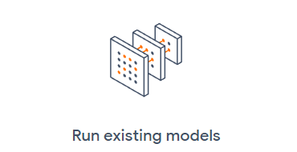
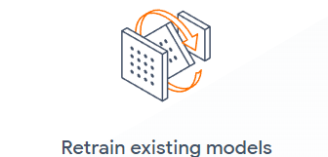
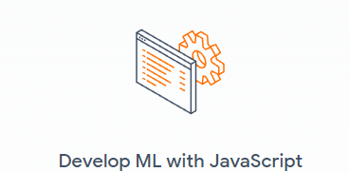
Tensorflow.js 개요
Tensorflow.js
2018년 4월 tensorflow 자바스크립트 버전인 tensorflow.js가 공개되었다.
자바 스크립트 기반 머신 러닝 모델 개발 라이브러리로 동년 9월부터 node.js와의 연동도 지원해 웹 서버 프로젝트에도 사용가능 할 것

Slide 3




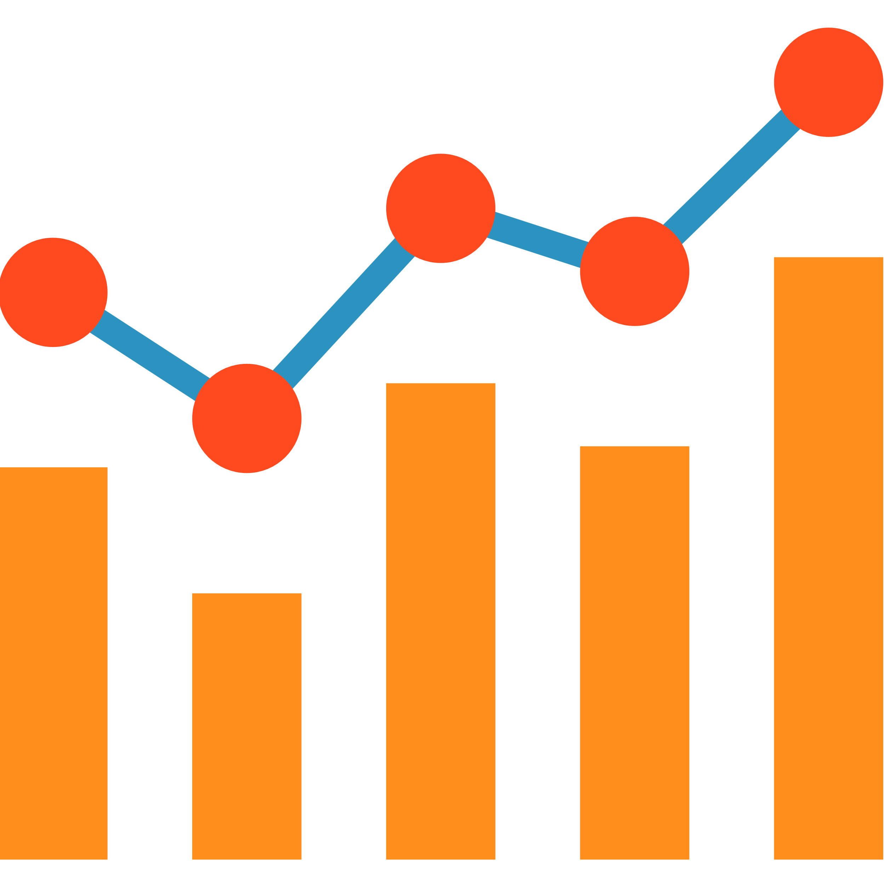
why
기존의 프로젝트
프로그램 배포 시 사용자가 기계학습을 실행 할 수 있는 환경 조성이 필요했다.
Python Program

Slide 4


why
Tensorflow.js 적용
클라이언트(웹 페이지)에서 기존 모델에 입력데이터 를 넣어 결과를 볼 수 있음
별도의 실행환경이 필요 없음(웹 브라우저로 실행)
단점 : 성능이 2배 가량 떨어짐, 왠만한 라이브러리는 제공하나 그 수가 기존에 비해 적음
Web Page

Slide 5
Tensorflow.js 예제
<html>
<head>
</head>
<title>TF.js Test</title>
<script src="https://cdn.jsdelivr.net/npm/@tensorflow/tfjs@1.0.0/dist/tf.min.js"></script>
<script type="text/javascript">
// 선형회귀 모델 생성
const model = tf.sequential();
model.add(tf.layers.dense({units: 1, inputShape: [1]}));
// 학습을 위한 준비 : 손실 함수와 최적화 함수를 설정
model.compile({loss: 'meanSquaredError', optimizer: 'sgd'});
// 학습 데이터 생성
const xs = tf.tensor2d([1, 2, 3, 4], [4, 1]);
const ys = tf.tensor2d([1, 3, 5, 7], [4, 1]);
// 데이터를 사용해서 학습
model.fit(xs, ys).then(() => {
// 학습된 모델을 가지고 추론
model.predict(tf.tensor2d([5], [1, 1])).print();
});
</script>
<body>
콘솔을 확인하세요.
</body>
</html>

Slide 6
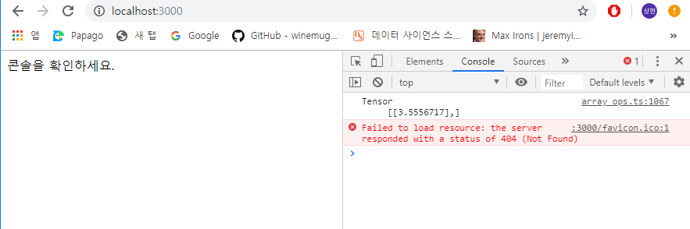
Tensorflow.js 예제 결과

Slide 7
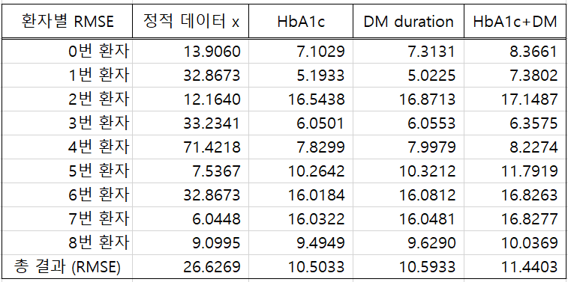
환자 별 rmse 관계 분석 개요
5월 2주차 실험 결과
입력에 정적 데이터를 추가한 모델 별 rmse 비교

Slide 8
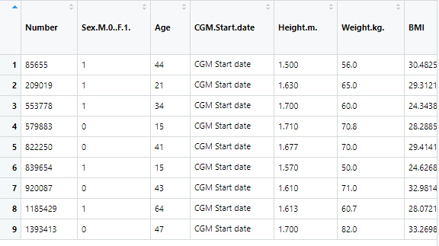
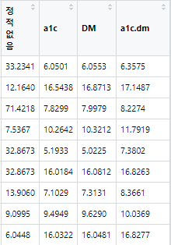
R 활용
R 데이터 프레임 생성
환자 정보와 모델 별 rmse 를 merge

Slide 9
R 활용
분석 할 점
성별 중점
남자, 여자로 그룹화해 모델 별 rmse의 차를 계산 그 폭이 넓은 쪽을 추려냄
BMI 중점
각 모델별 rmse 차를 추가 변수로 생성해 BMI를 x축 으로 시각화 해 표현
그 외 나이, 총 인슐린 투여량 등의 여러 속성을 중점으로 분석할 것

